Slide 1
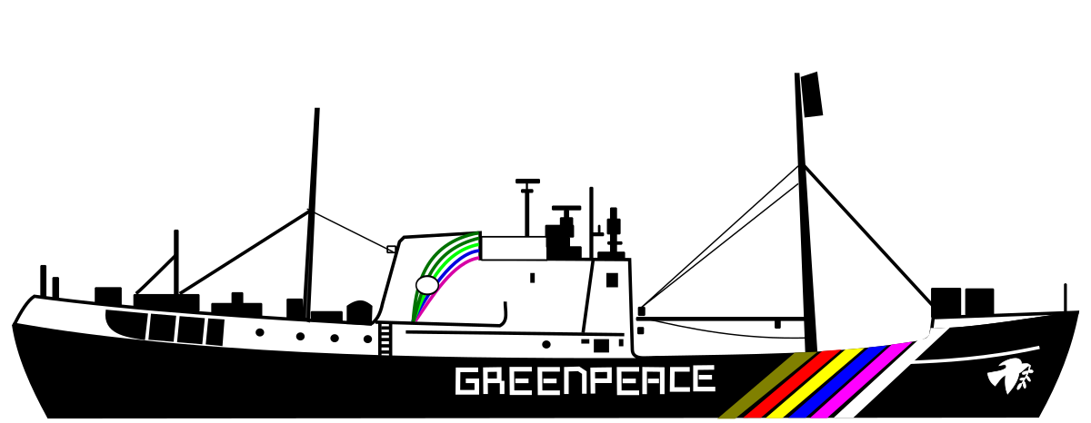
Plasticage rainbow warrior
Par Nathan Turcotte

Slide 2

image du Rainbow Warrior où: nouvelle zélande
quand: 7 juillet 1983
quoi: explosion du Bateau
conséquence: mort du photographe
Pourquoi est ­il mort noyade
Pays: France
Ils voulaient tester des armes nucléaires et Greenpeace voulait s'y interposer PM 1:François Mittéra Enquête: démission de ministre de la défance Les services secrets voulaient sabordé le navire

